Slide 1
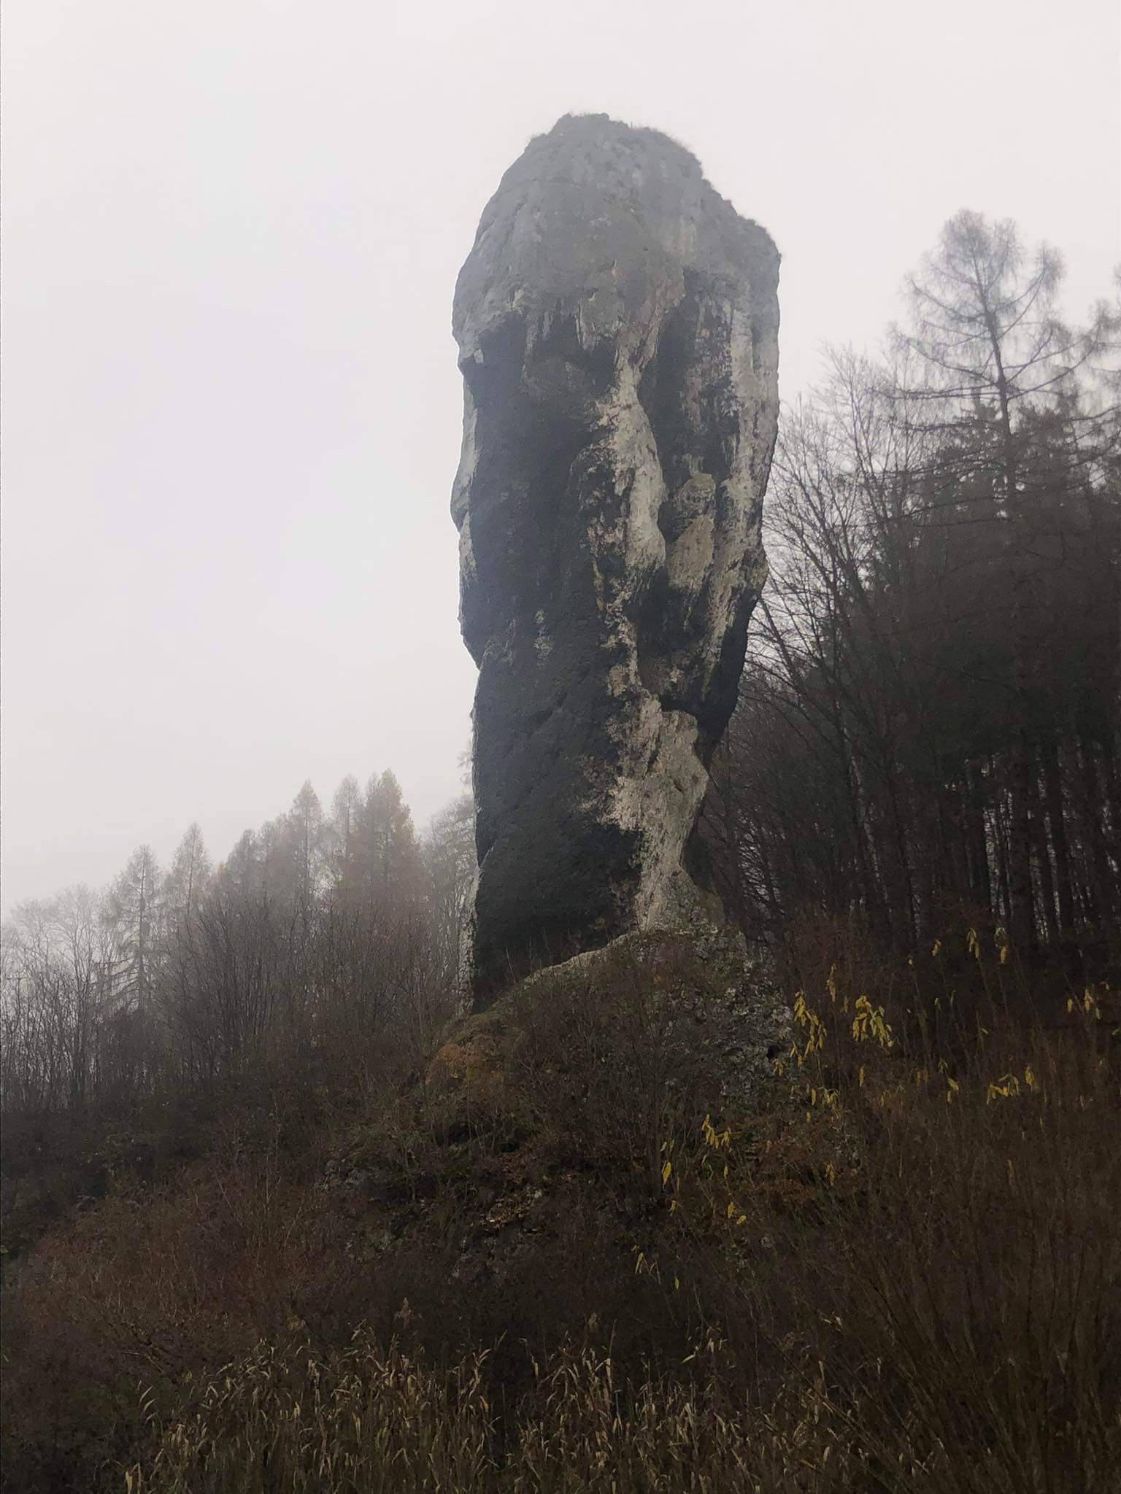
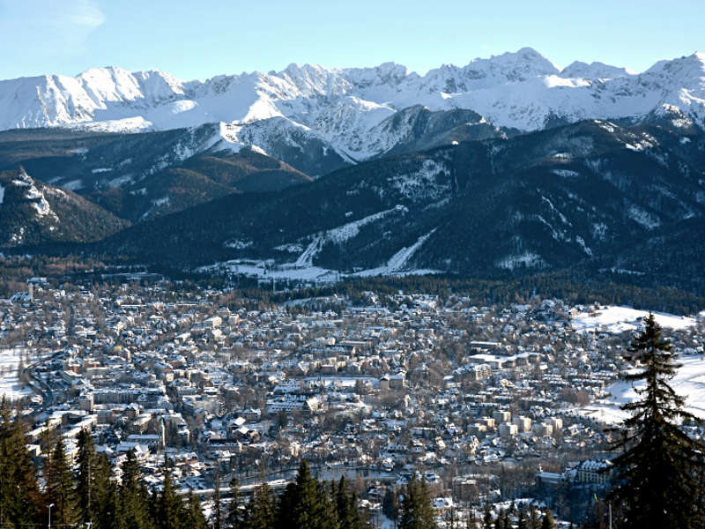
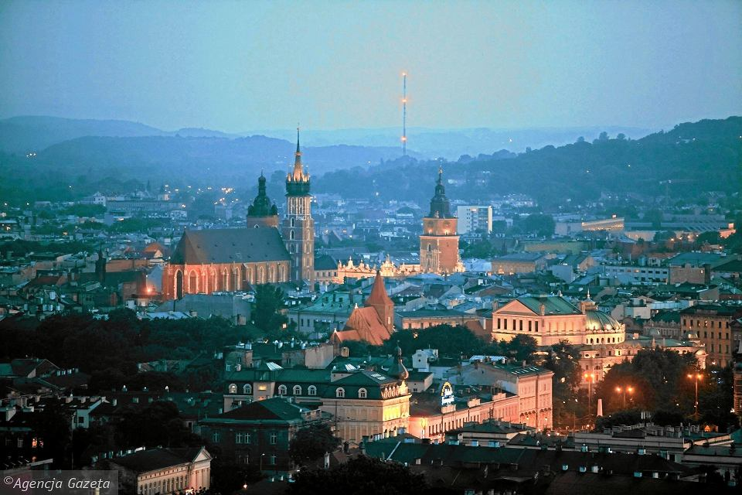
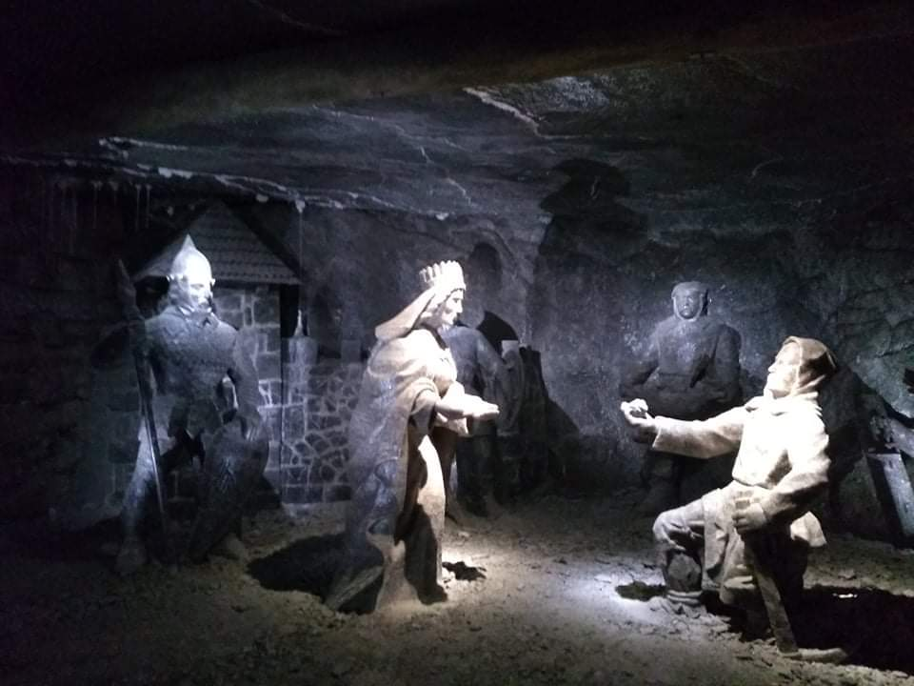
Wycieczka Ojców, Kraków, Zakopane, Wieliczka

Slide 2
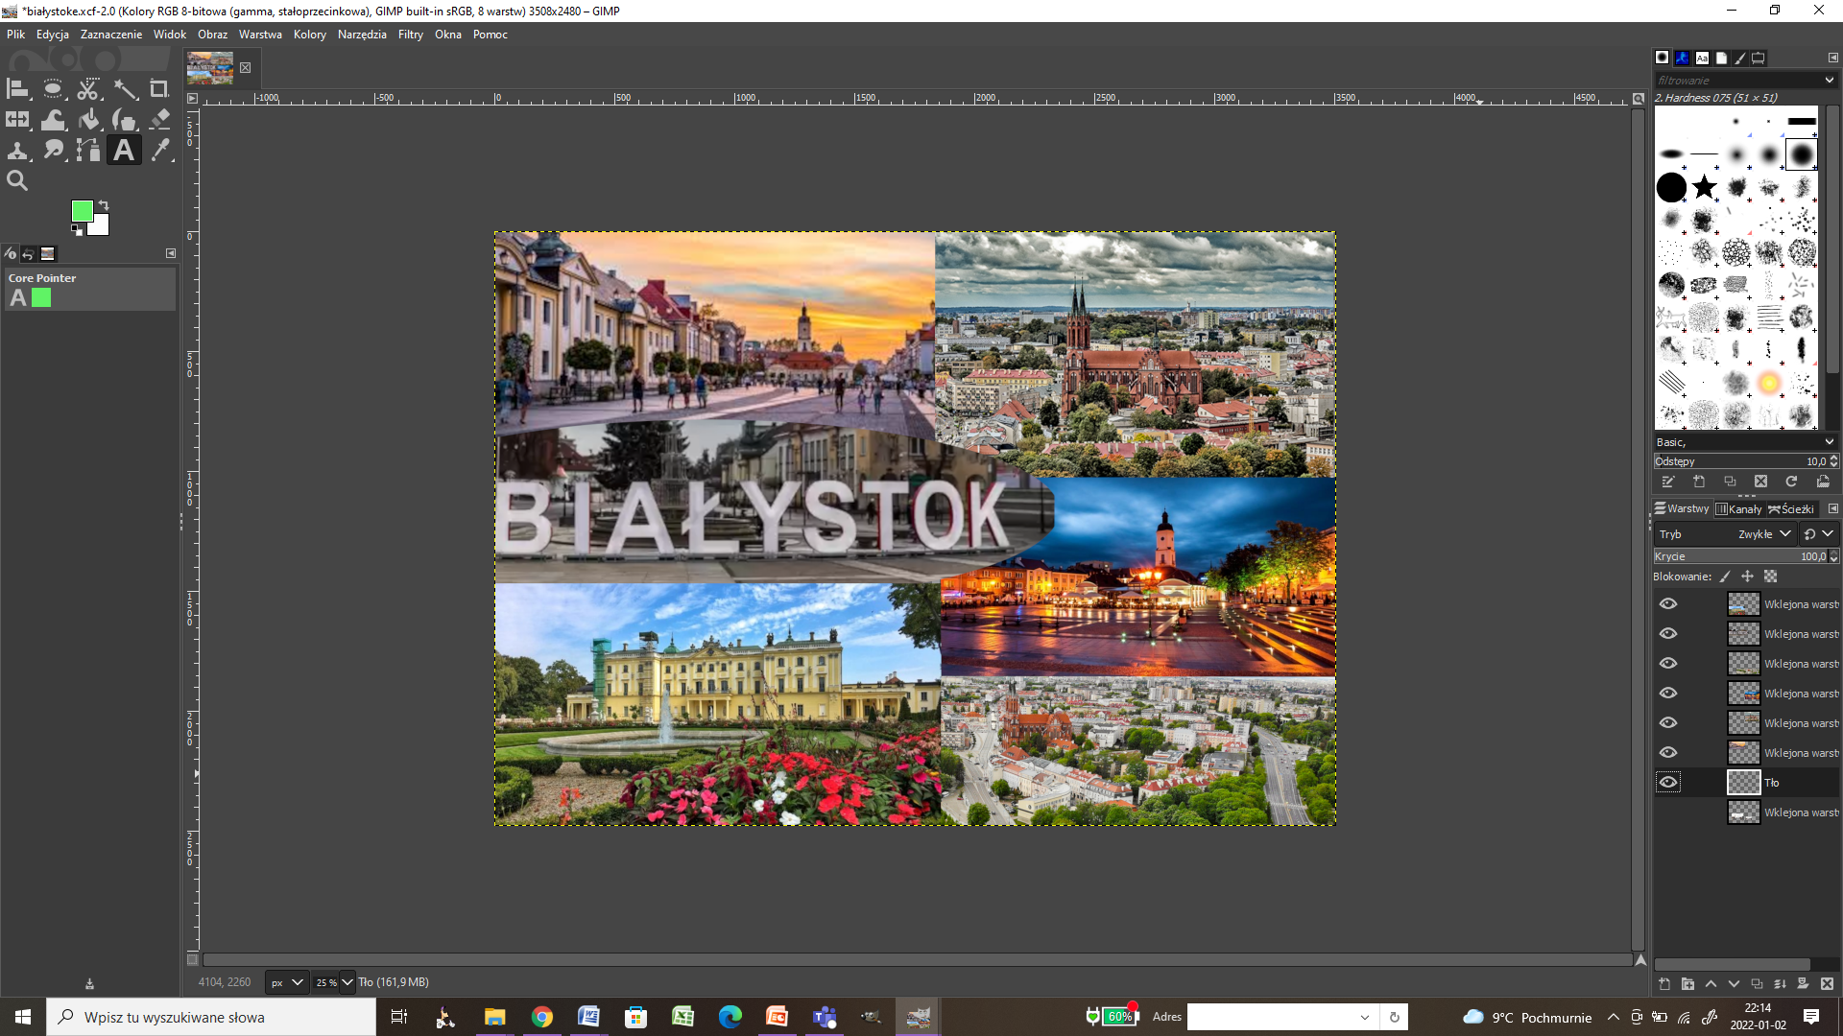
Na wycieczkę wyruszyliśmy z pięknego Białegostoku

Slide 3
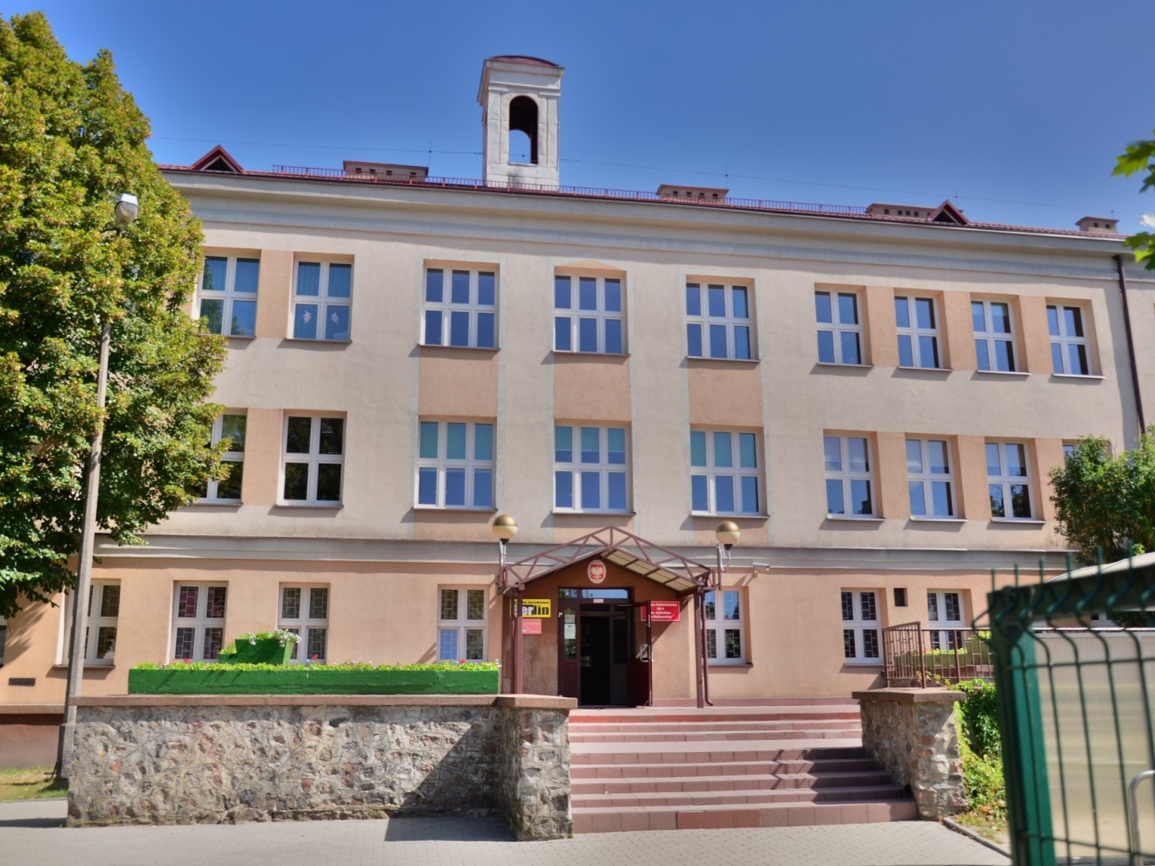
spod naszej Szkoły Podstawowej nr 4 w Białymstoku

Slide 4
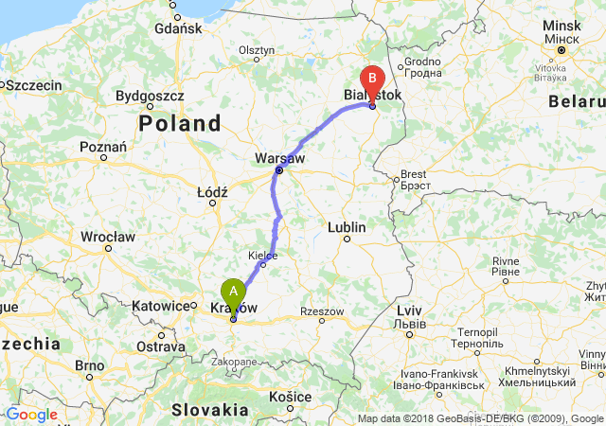
Mieliśmy przed sobą ponad 490 km, ale nikt tym się nie przejmował.

Slide 5
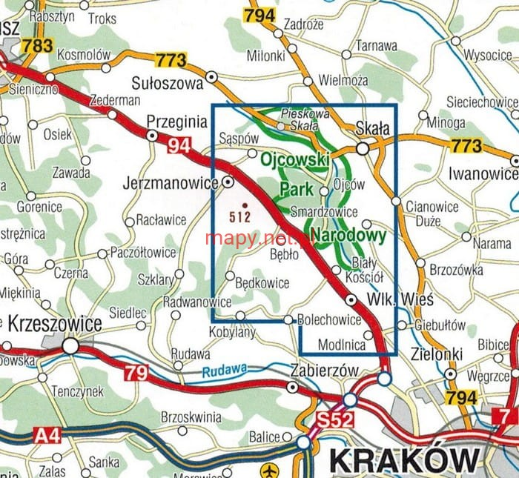
Z Białegostoku pojechaliśmy do Ojcowskiego Parku Narodowego.
Park ten został utworzony w 1956 r. i jest to najmniejszy park narodowy w Polsce.
Jego obszar budują wapienie. Leży w dolinie Prądnika.

Slide 6
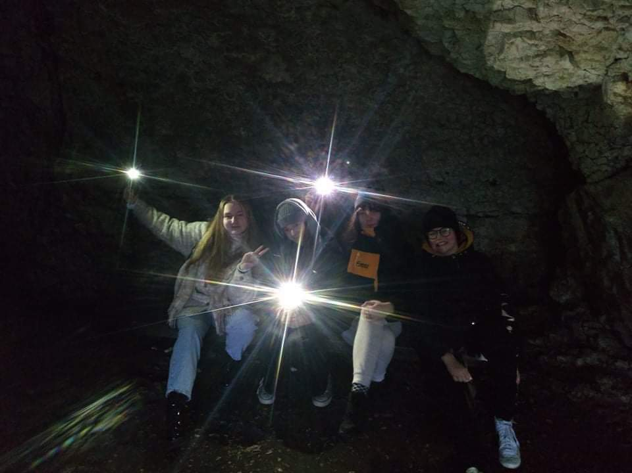
Na terenie parku znajduje się 700 jaskiń, w których żyją nietoperze.

Slide 7
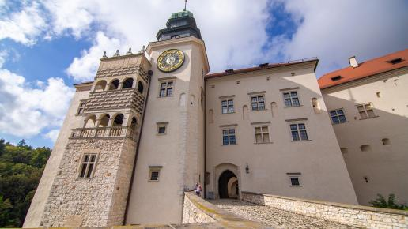
Zwiedziliśmy Zamek Piaskowa Skała

Slide 8
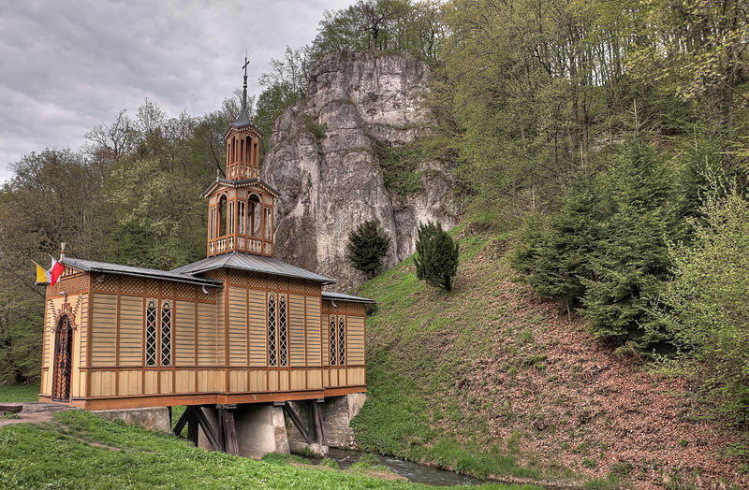
Kapliczkę na Wodzie

Slide 9
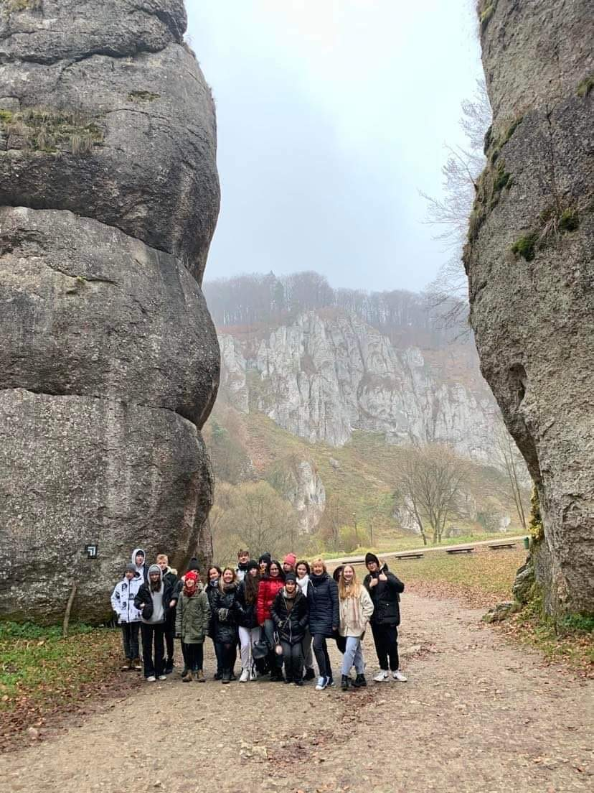
Bramę Krakowską

Slide 10
oraz słynną skałę w Polsce – Maczugę Herkulesa.

Slide 11
Z Ojcowskiego Parku udaliśmy się do Krakowa.
Kraków to piękne miasto z wieloma zabytkami.
Dawno temu był stolicą Polski i siedzibą królów.

Slide 12
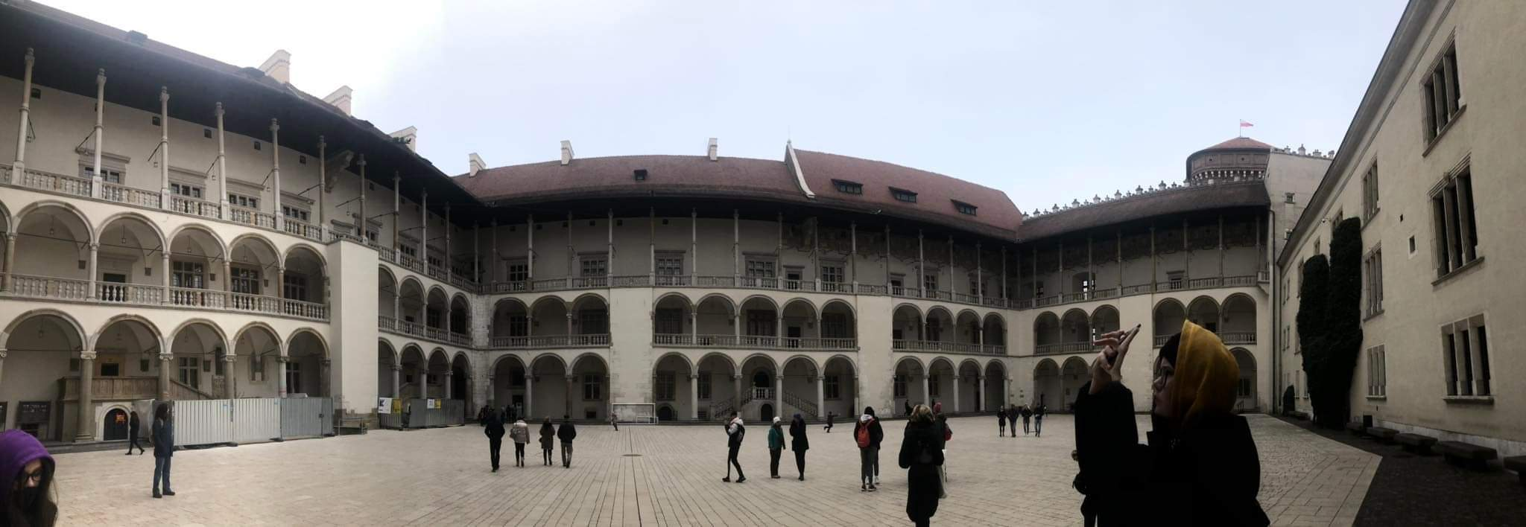
W Krakowie udaliśmy się na Wzgórze Wawelskie,
gdzie zwiedziliśmy Zamek Królewski –
to jedno z najbardziej znanych historycznych miejsc w Polsce.

Slide 13
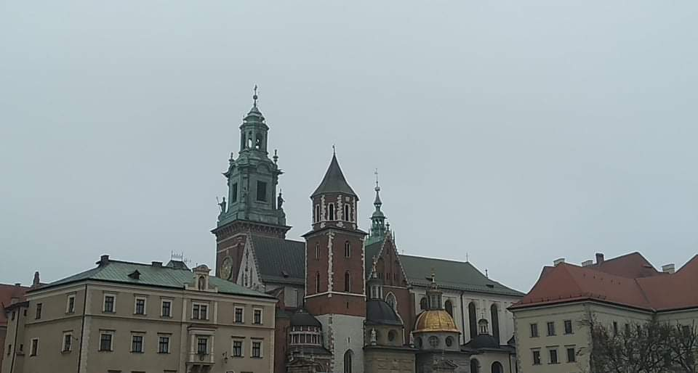
Zobaczyliśmy Katedrę na Wawelu. Jest to szczególne miejsce ponieważ Katedra była przez 400 lat kościałem Polskich królów. Tam odbywały się koronacje, śluby i pogrzeby królewskie. Jest miejscem spoczynku Polskich królów, bohaterów narodowych, wybitnych poetów.

Slide 14
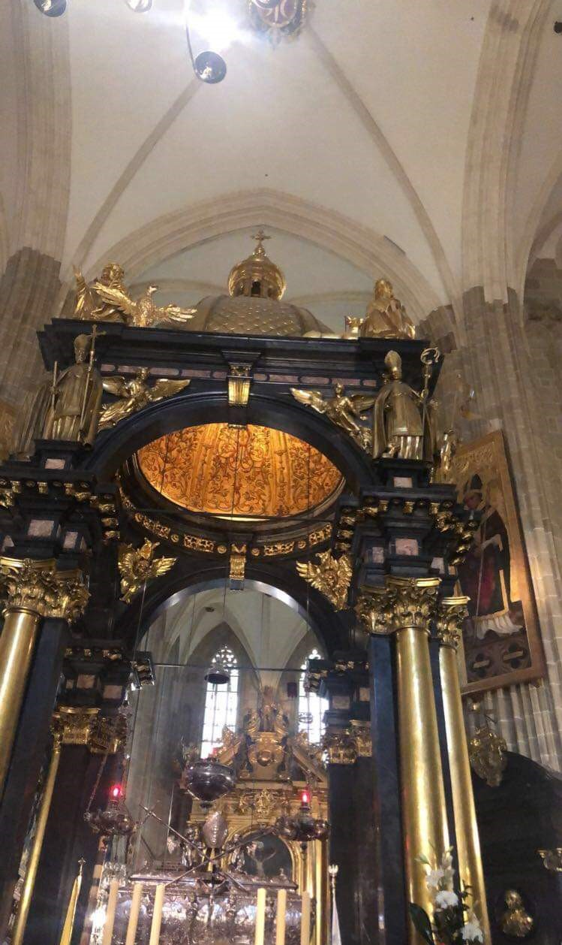
Nawa główna w Katedrze na Wawelu

Slide 15
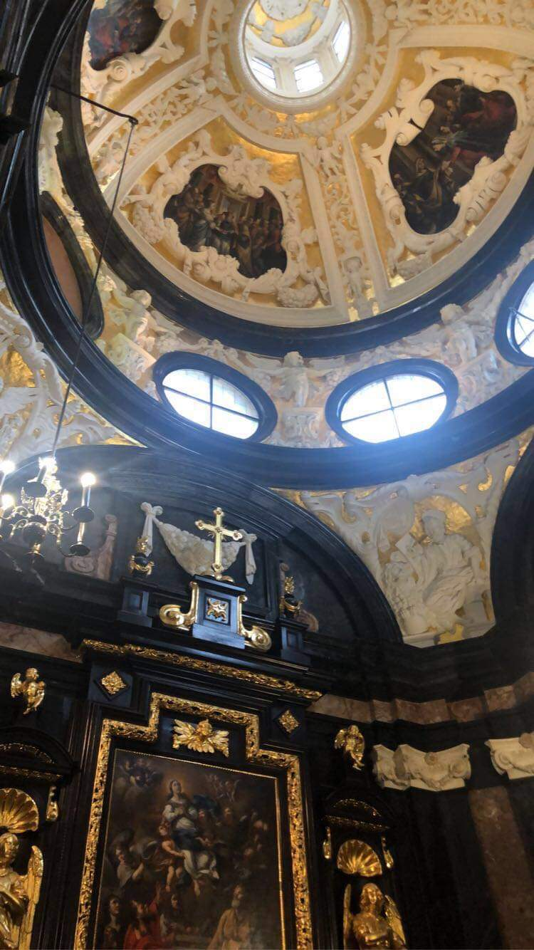
Kaplica Wazów

Slide 16
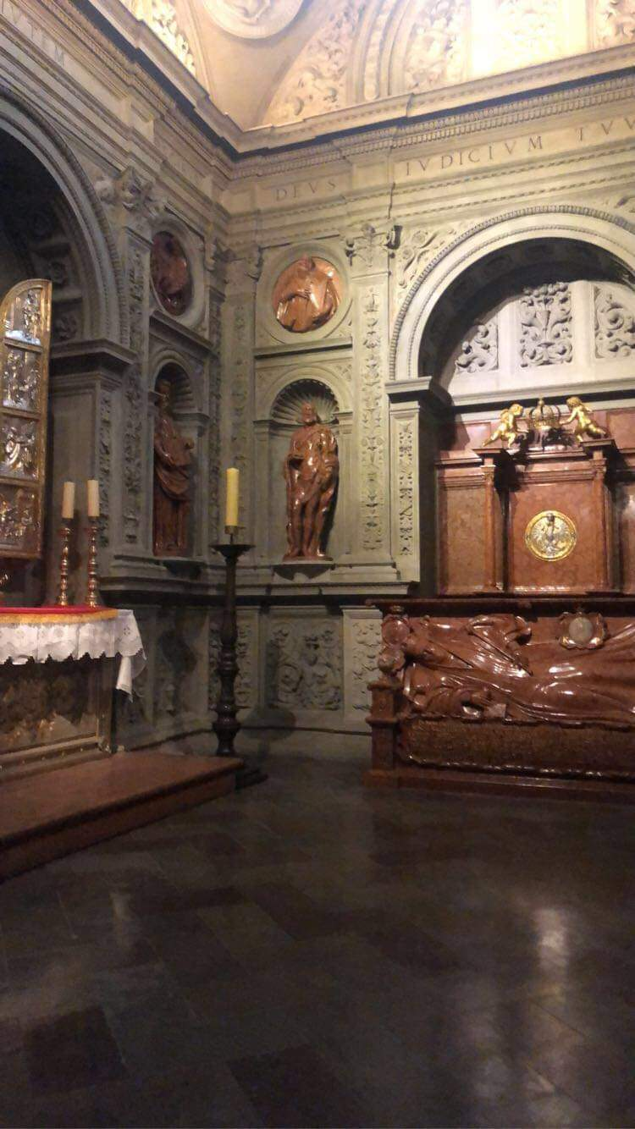
Kaplica Zygmunta na Wawelu

Slide 17
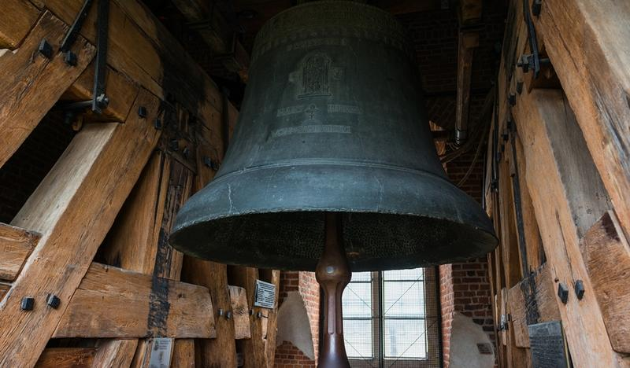
Zobaczyliśmy również Dzwon Zygmunta.
Jego dźwięk rozlega się z okazji największych uroczystości kościelnych i państwowych.
Od pięciu wieków zwiastuje Polakom przełomowe chwile w historii ojczyzny.

Slide 18
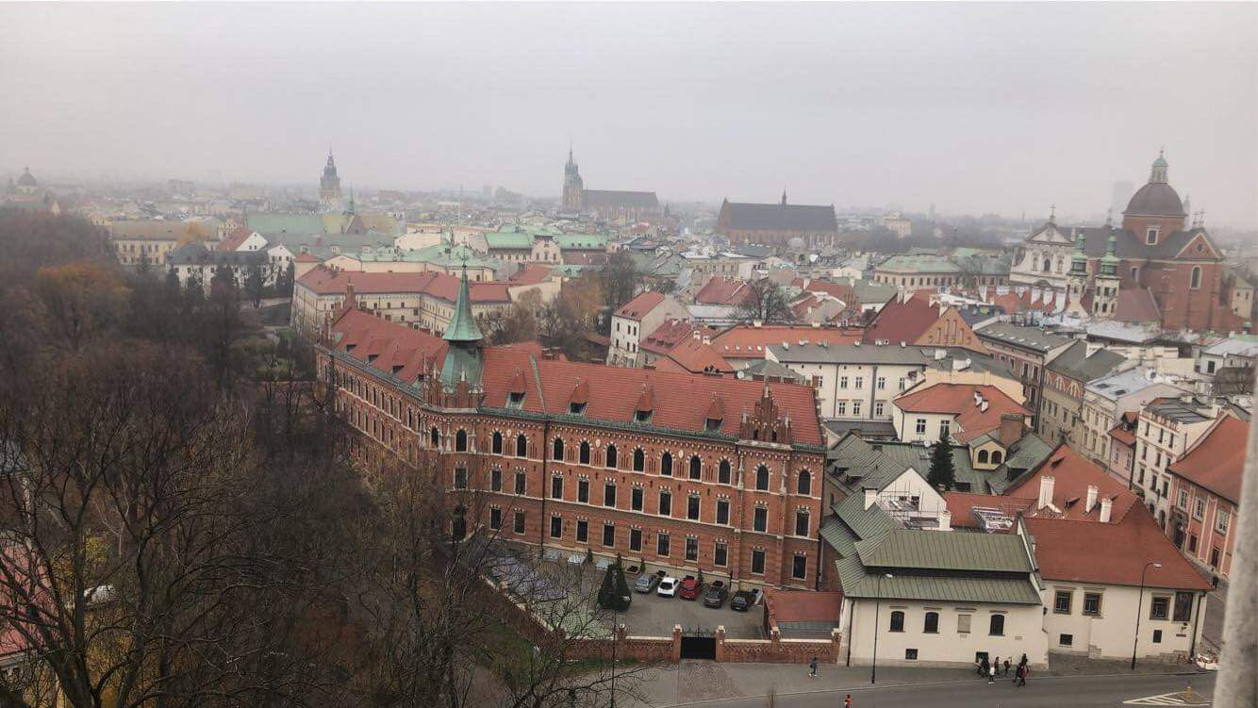
Widok z Dzwonu Zygmunta

Slide 19
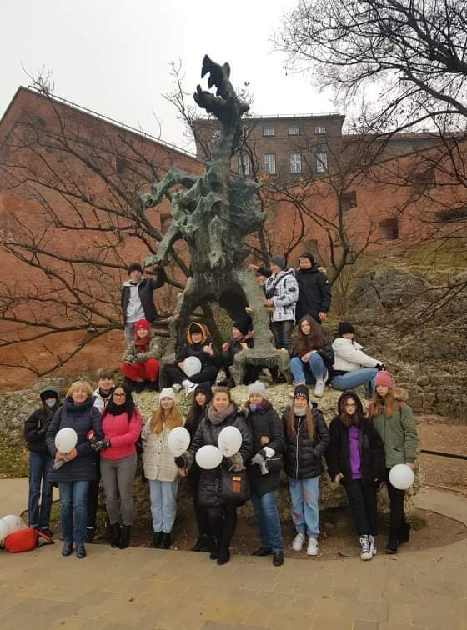
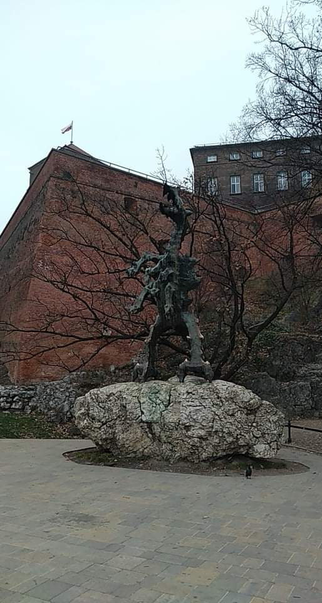
Nie zapomnieliśmy odwiedzić Smoka Wawelskiego, bohatera znanej w Polsce legendy” O Smoku Wawelskim”. Szkoda, że nie uwieczniliśmy na zdjęciu jak zieje ogniem.

Slide 20
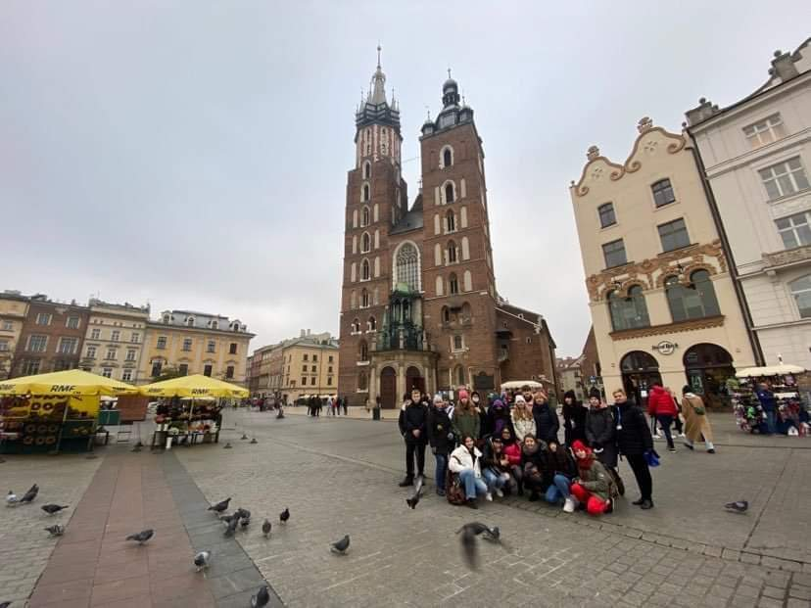
Następnie udaliśmy się zwiedzić Stare Miasto.
Widzieliśmy Kościół Mariacki z ołtarzem
Wita Stwosza

Slide 21
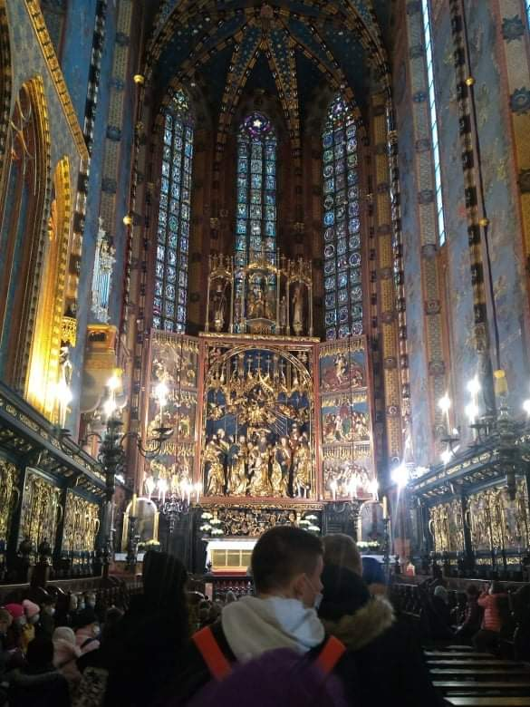
Ołtarz Mariacki

Slide 22
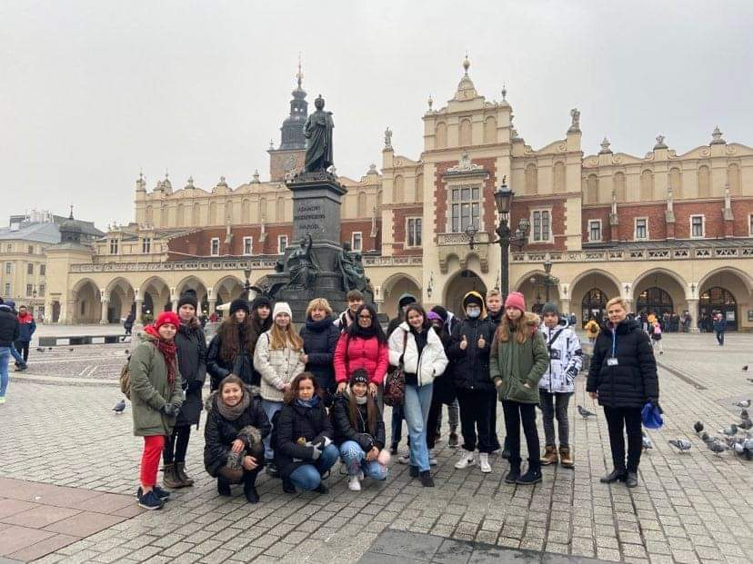
Sukiennice

Slide 23
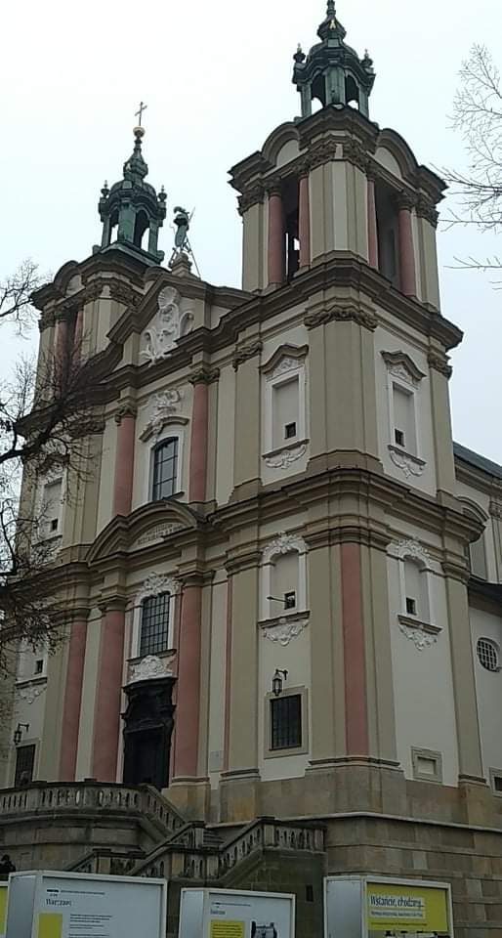
Kościół Paulinów na Skałce

Slide 24
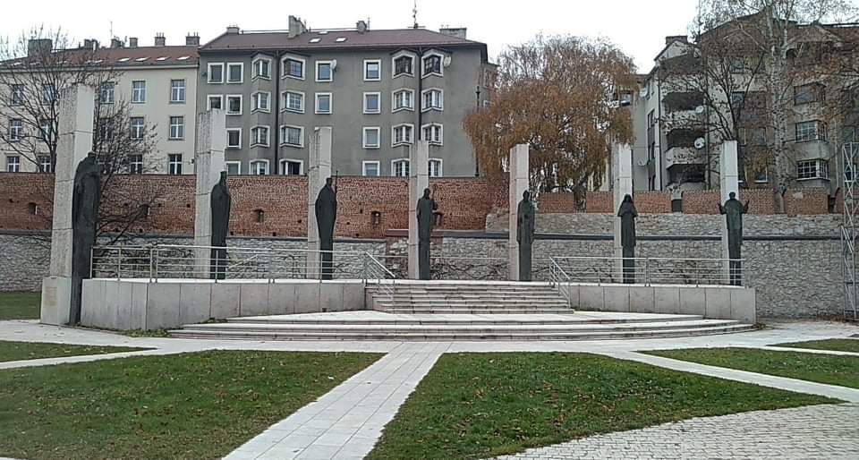
Ołtarz Trzech Tysiącleci na Skałce

Slide 25
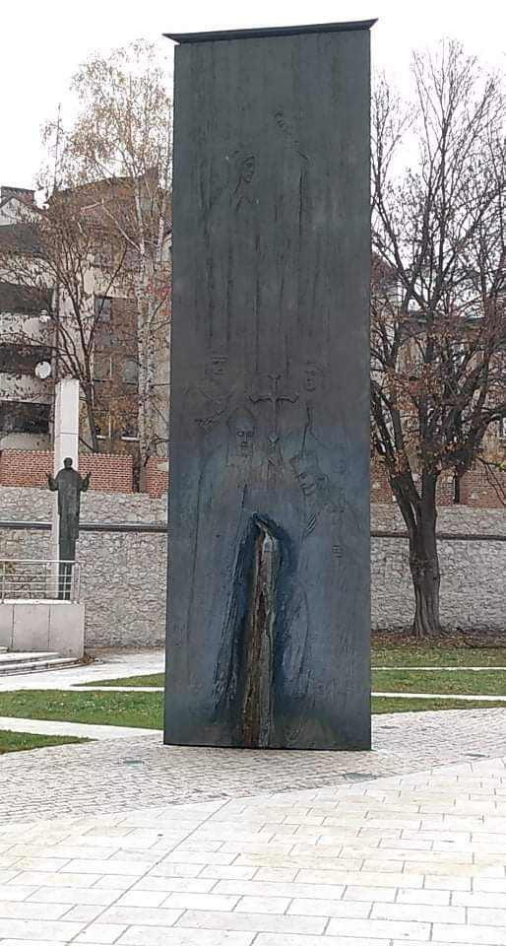

Slide 26
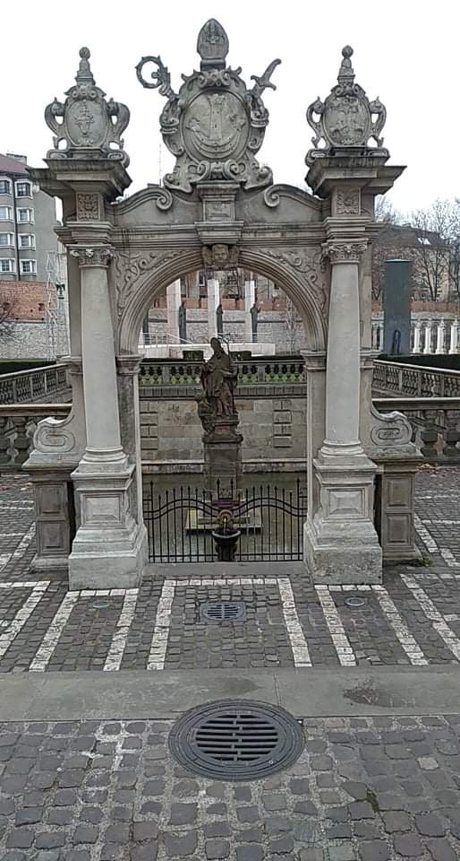
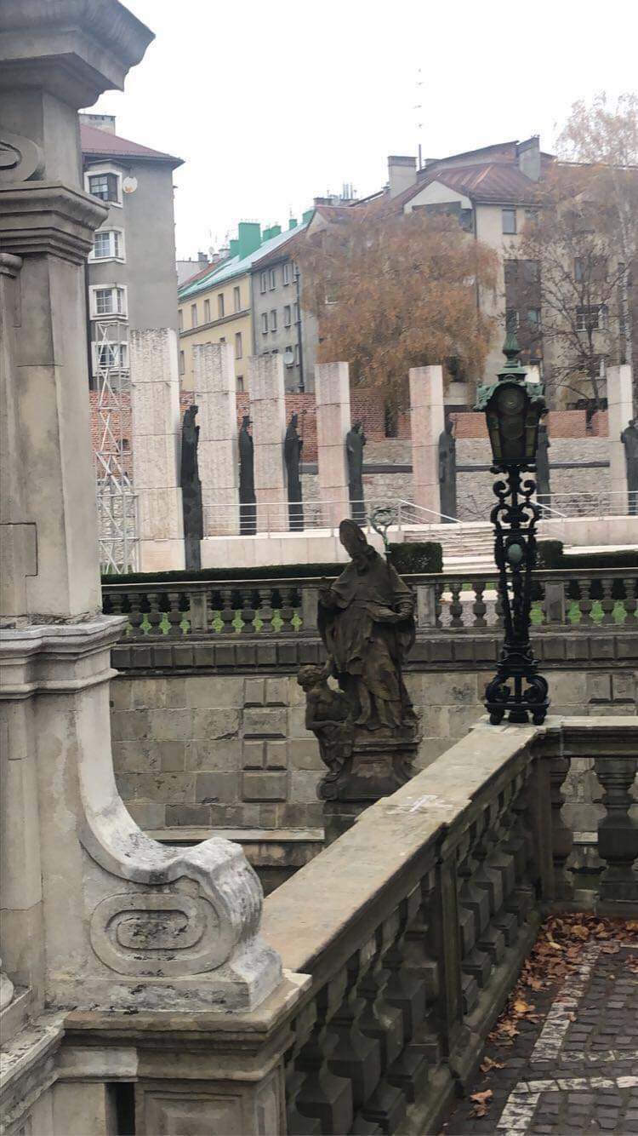
Sadzawka Św. Stanisława

Slide 27
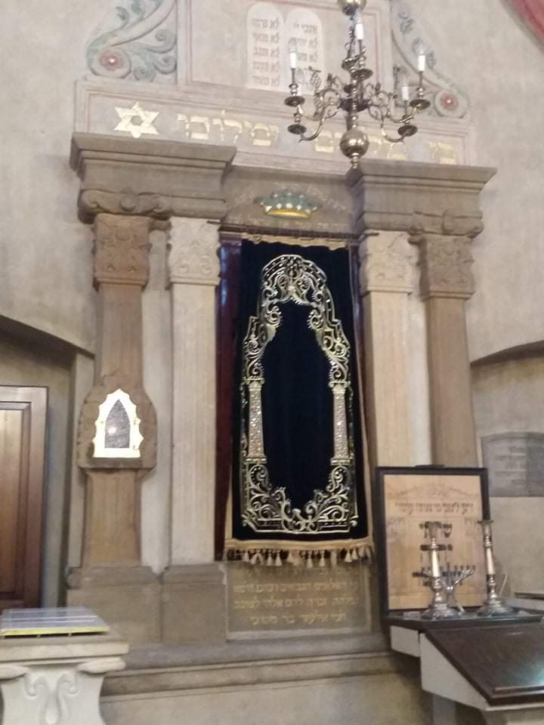
Synagoga Remuh

Slide 28
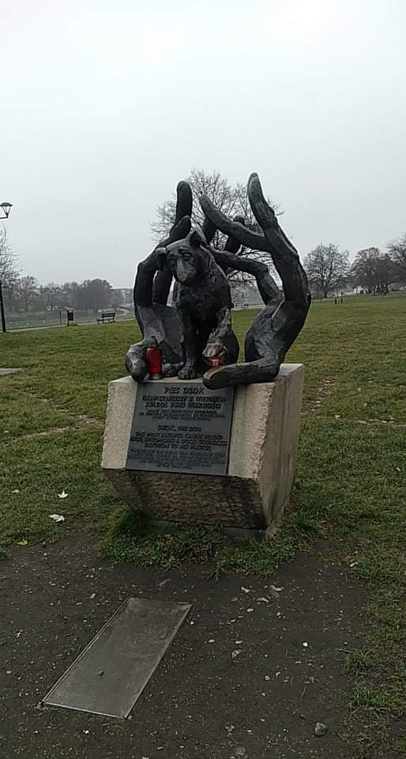
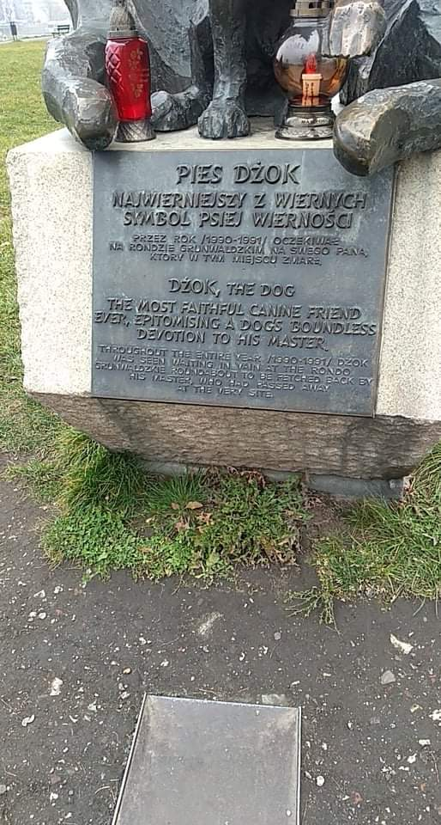
oraz pomnik psa
– najwierniejszego przyjaciela człowieka.

Slide 29
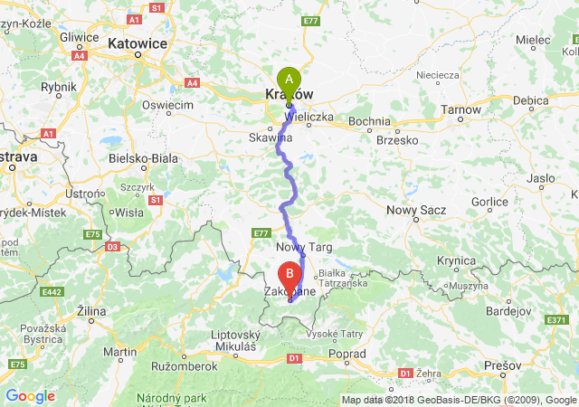
Z Krakowa pojechaliśmy do Zakopanego.

Slide 30
Zakopane to najwyżej położone miasto w Polsce
z pięknym widokiem na Tatry.

Slide 31
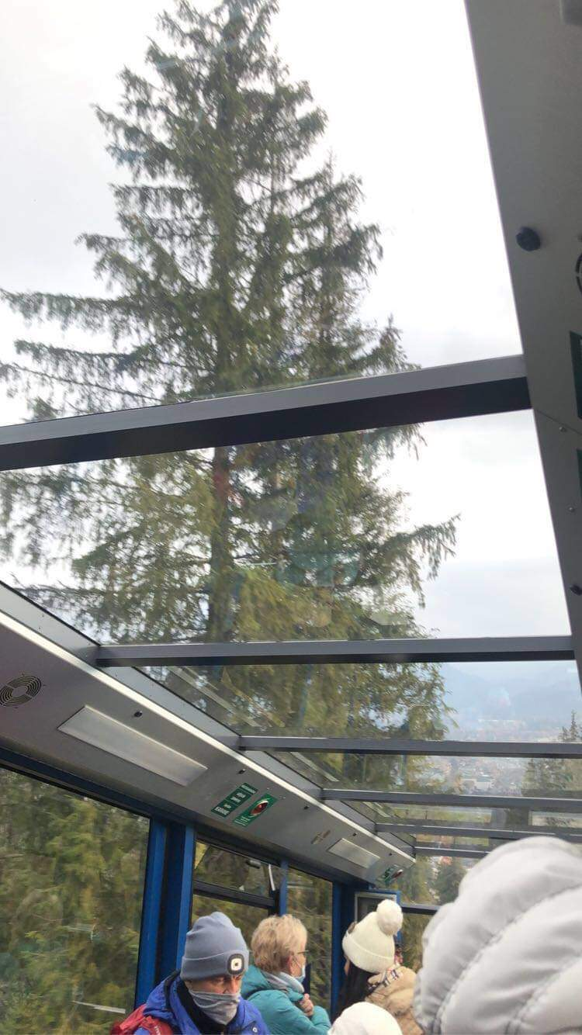
W Zakopanem wybraliśmy się kolejką
na Gubałówkę, aby
podziwialiśmy panoramę Tatr.

Slide 32
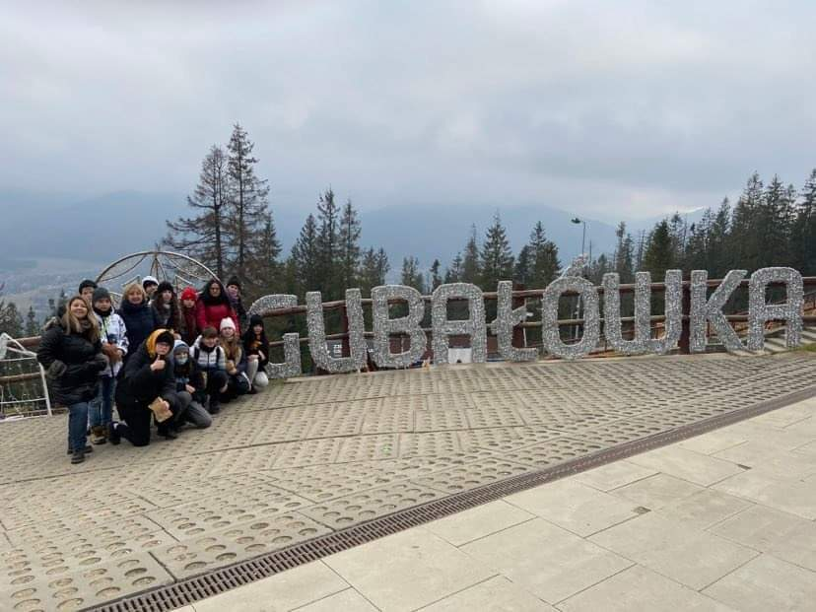

Slide 33
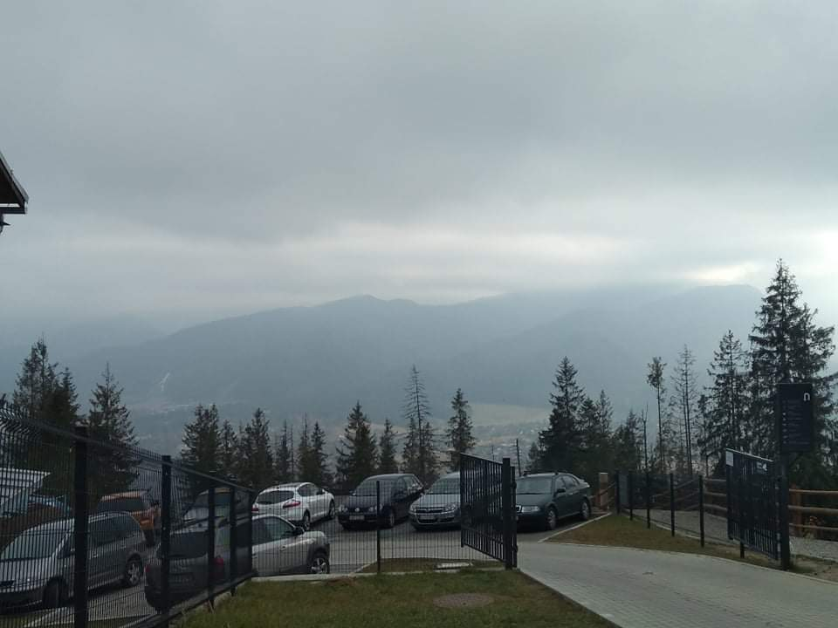
Widok z Gubałówki

Slide 34
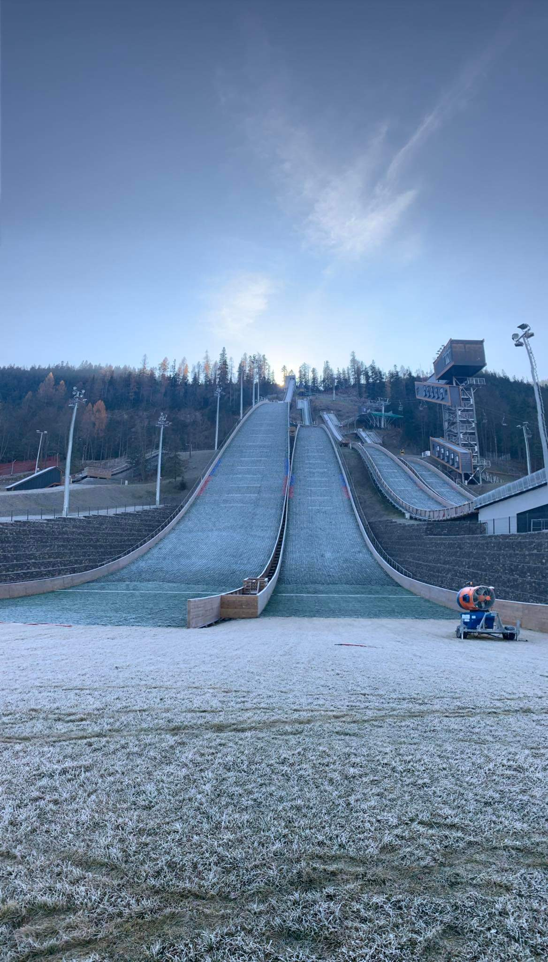
Zakopane jest zwane zimową stolicą Polski,
znajdują się tutaj skocznie narciarskie,
na których odbywają się Mistrzostwa Świata.

Slide 35
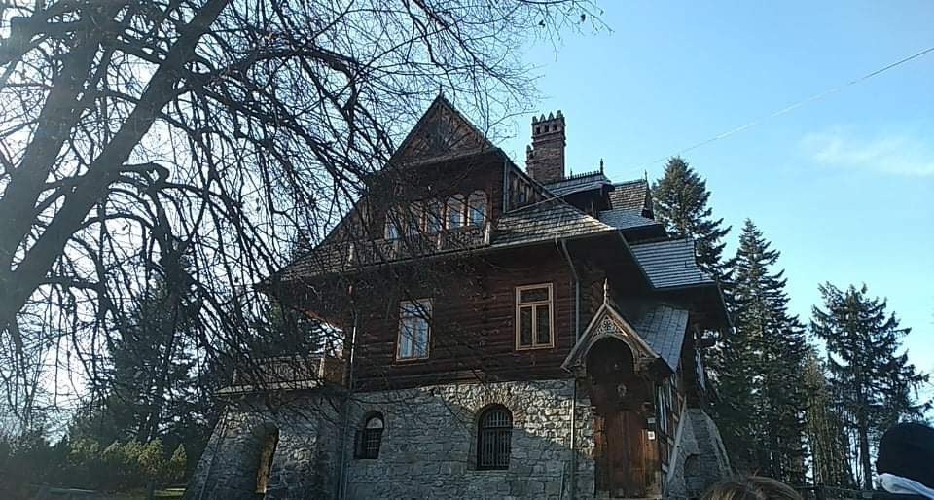
Widzieliśmy najładniejszy dom w stylu zakopiańskim

Slide 36
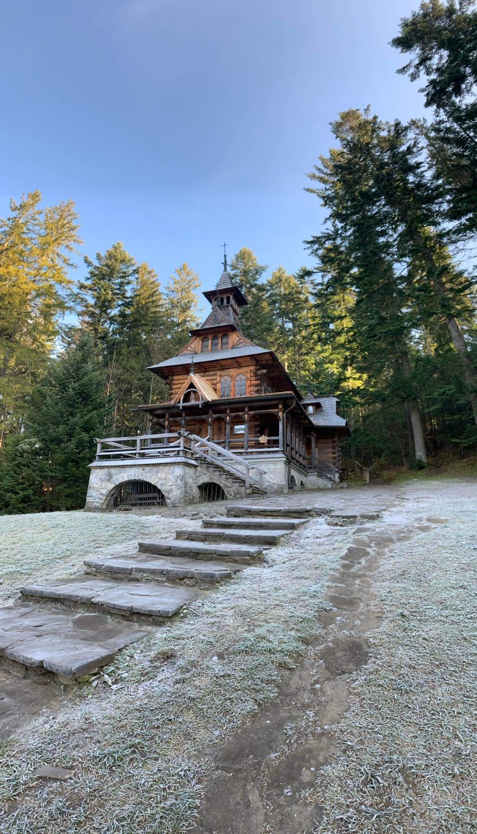
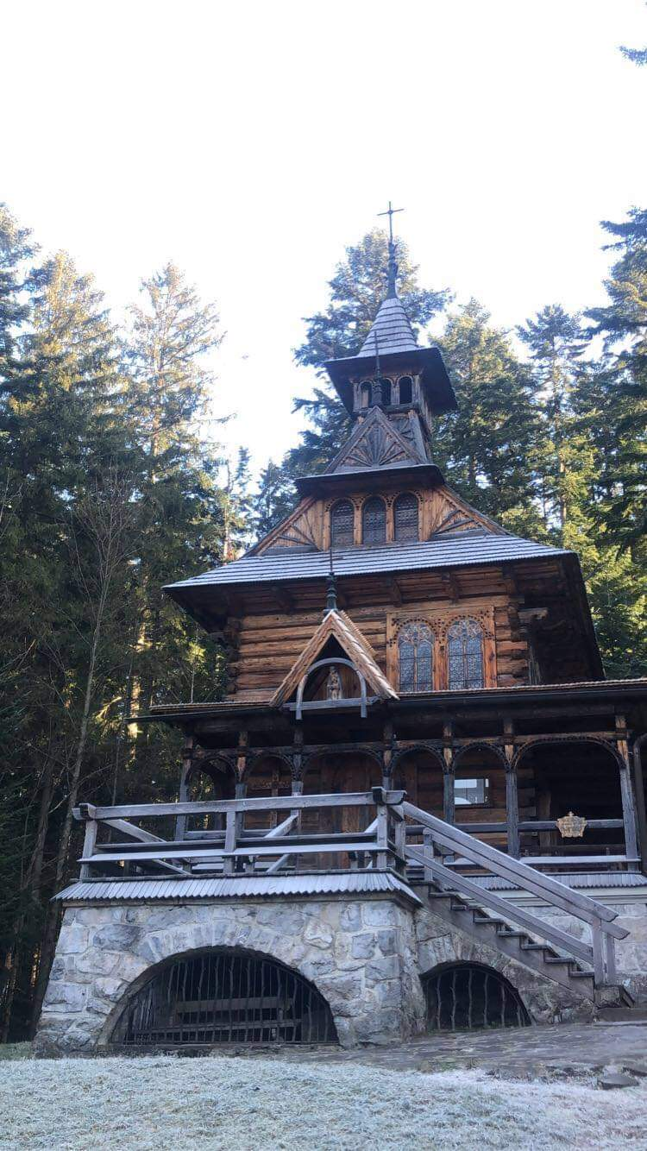
oraz Kaplicę Najświętszego Serca Pana Jezusa,
których twórcą był Stanisław Witkiewicz.

Slide 37
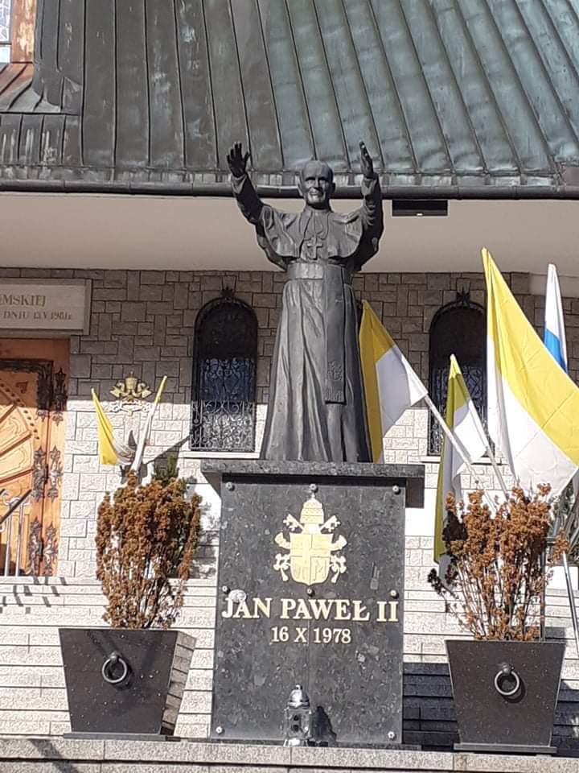
Widzieliśmy również pomnik
papieża Jana Pawła II

Slide 38
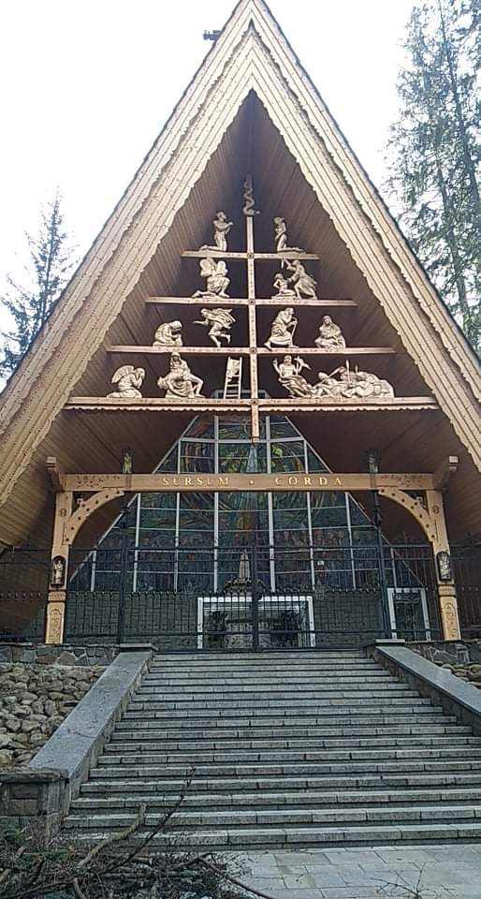
oraz ołtarz na którym odprawiał mszę
papież podczas VI pielgrzymki do Polski.

Slide 39
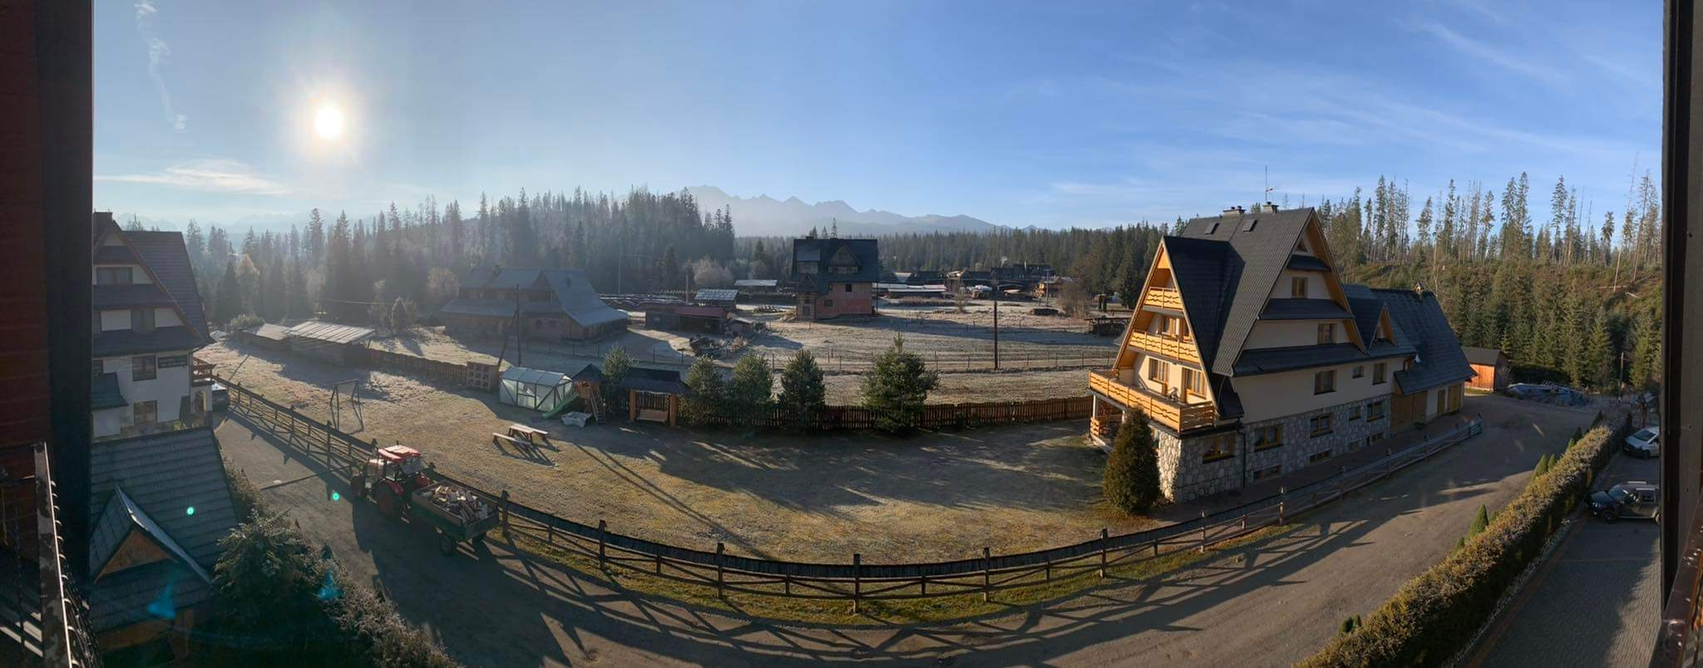
Zakopane to miejsce z którego rozciągają się piękne górskie pejzaże.

Slide 40
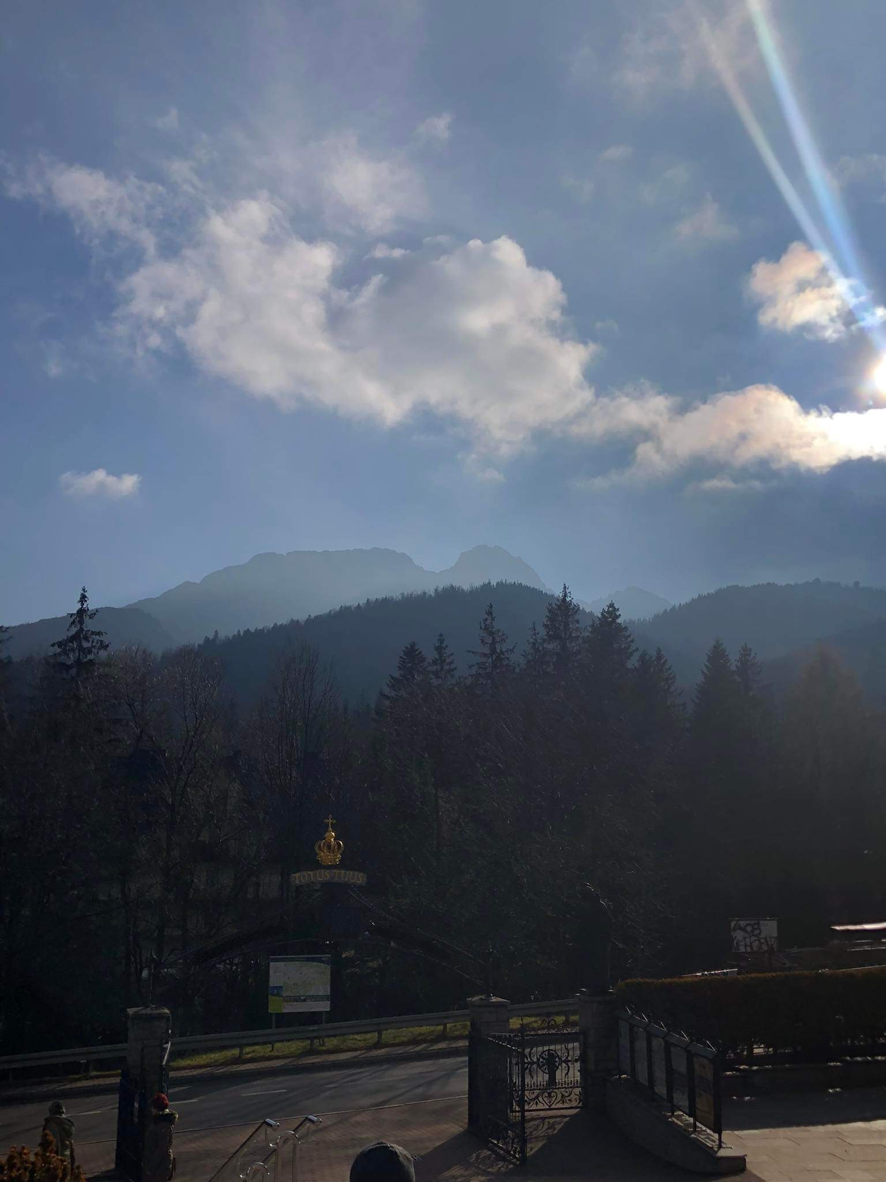
Giewont

Slide 41
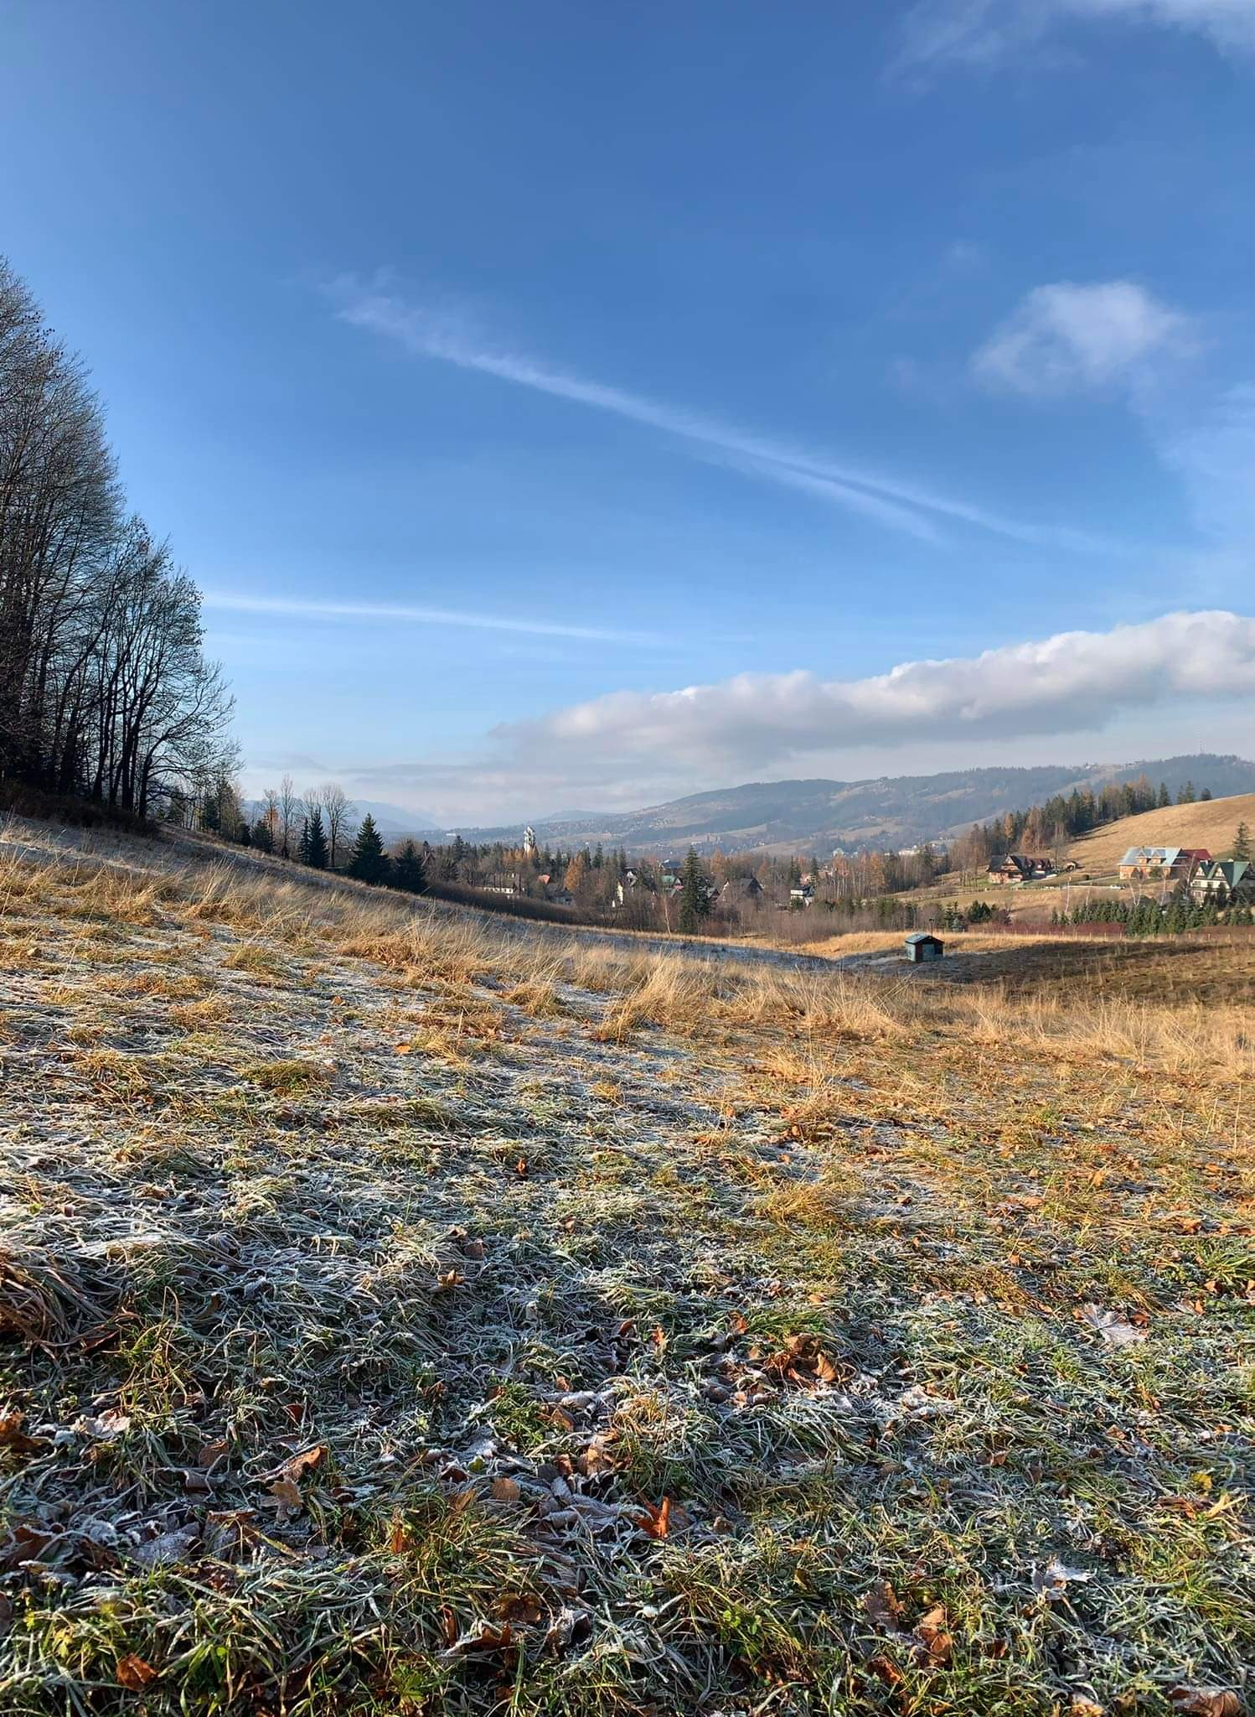

Slide 42
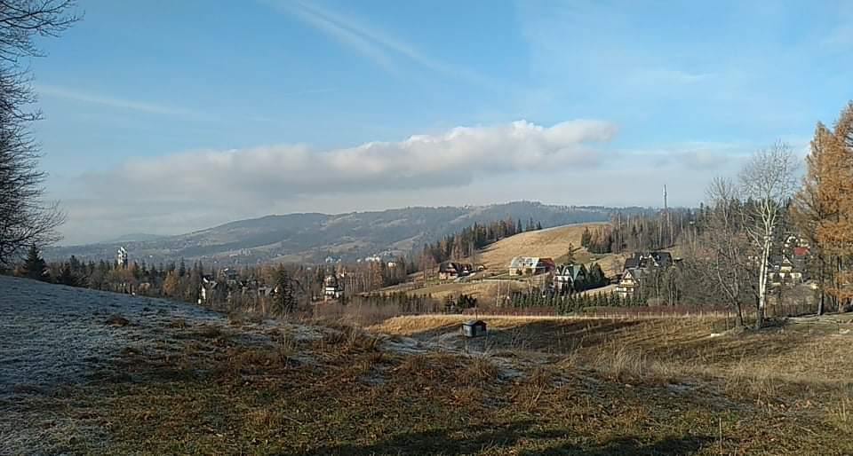

Slide 43
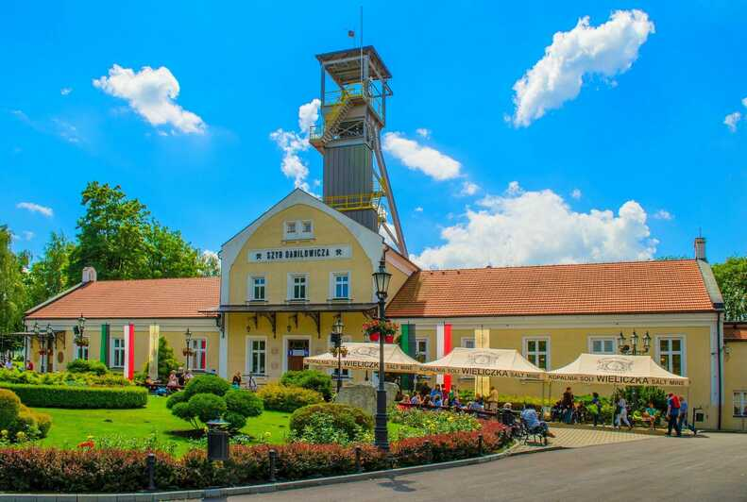
Z Zakopanego pojechaliśmy do Wieliczki,
gdzie znajduje się Kopalnia Soli .

Slide 44
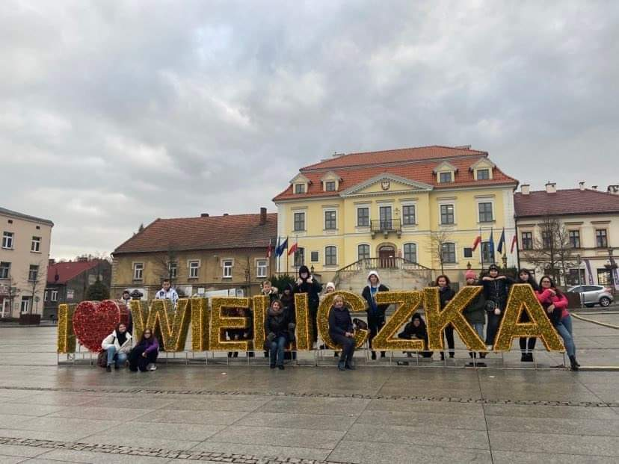

Slide 45
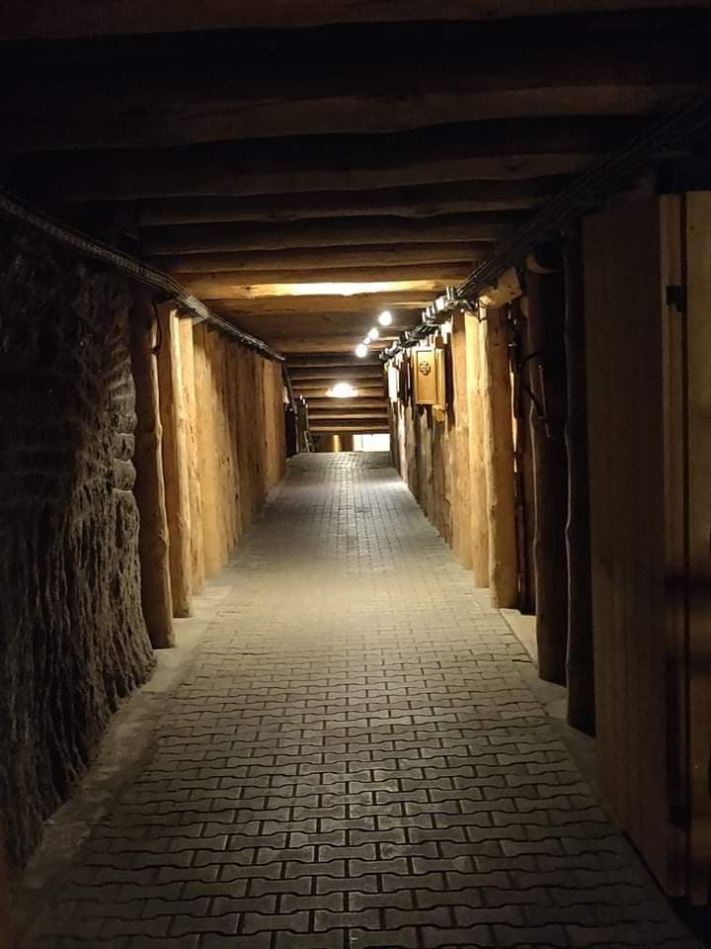
Unikalny zabytek w skali światowej,
w którym znajdują się
niekończące się korytarze.

Slide 46
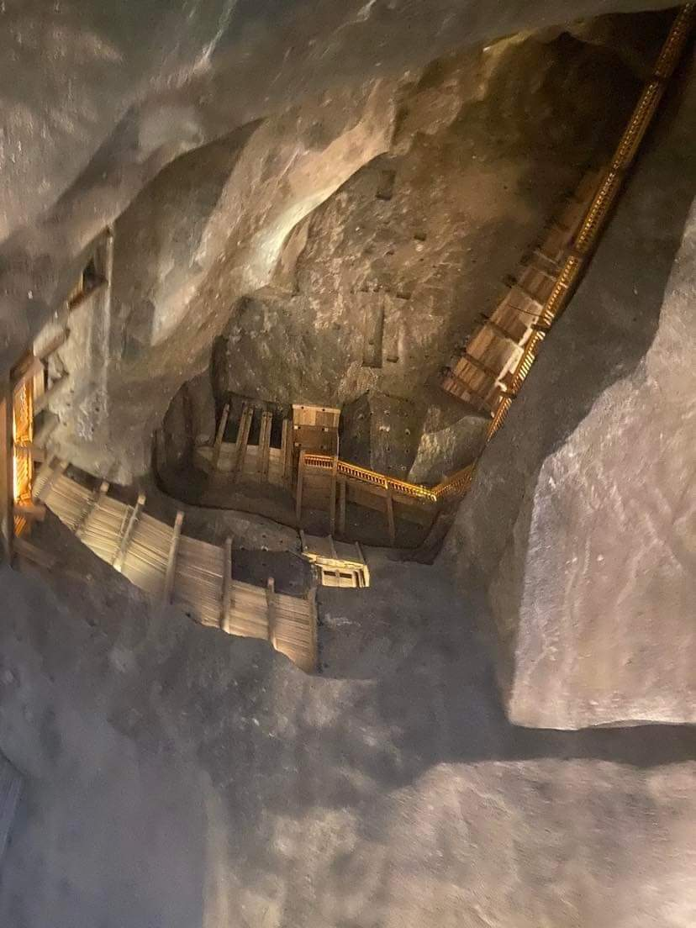
W dół kopalni prowadzi 320 schodków.

Slide 47


Slide 48


Slide 49

W jej wnętrzach można podziwiać olbrzymie solne komnaty,
w których znajdują się liczne pomniki wykonane z soli
Mikołaj Kopernik

Slide 50

Grota Józefa Piłsudskiego

Slide 51

Józef Piłsudski

Slide 52

Górnik

Slide 53


Slide 54


Slide 55


Slide 56


Slide 57


Slide 58
kaplice z pięknymi rzeźbami :
Święta Kinga

Slide 59

jezioro solne

Slide 60


oraz przepiękne solne żyrandole.

Slide 61
W Wieliczce zakończyliśmy wycieczkę
i wróciliśmy do Białegostoku.
Dziękujemy za wspaniałą wycieczkę

Slide 62
Zdjęcia umieszczone w prezentacji wykonała
Aleksandra Bielawska i Milana Żdanowicz
Źródło:https://conadrogach.pl/wyznaczanie-trasy/krakow-bialystok/
https://mapy.net.pl/mapa-skladana-ojcowskiego-parku-narodowego-laminowana-
compass/7613
https://conadrogach.pl/wyznaczanie-trasy/krakow-zakopane/
http://9v9.pl/blog/2019/02/17/tatry-i-zakopane-w-samym-sercu-polskich-tatr/
https://krakow.wyborcza.pl/krakow/7,44425,25370966,brytyjskie-dzienniki-krakow
-najlepszym-miastem-na-city-break.html
https://www.polskieszlaki.pl/zamek-pieskowa-skala.htm
https://www.google.com/search?q=dzwon+zygmunta&tbm=isch&source=iu&ictx=1&fir=
obeEsHMOGCxPJM%252C3rHrsvfOEFXTmM%252C_&vet=1&usg=K_Mj_71ZpTcQFuhySDPL3p
WQ5FM2Q%3D&sa=X&ved=2ahUKEwip8rifhpT1AhXyiIsKHW9bAZEQuqIBegQIKxAD&biw=1
280&bih=587&dpr=1.5#imgrc=obeEsHMOGCxPJM
https://pl.wikipedia.org/wiki/Plik:Kaplica_Na_Wodzie_p.w._%C5%9Bw._J%C3%B3zefa_
w_Ojcowie.jpg
https://www.google.com/url?sa=i&url=https%3A%2F%2Fpodlaskie.tv%2Fbialystok-
czestochowska-sp4-szkola-podstawowa-nr-4%2F&psig=AOvVaw3tXi7HlLlRkf0NG9bOiSRv&
ust=1641233538643000&source=images&cd=vfe&ved=0CAgQjRxqFwoTCOCSzcXVk_
UCFQAAAAAdAAAAABAD

